Slide 1
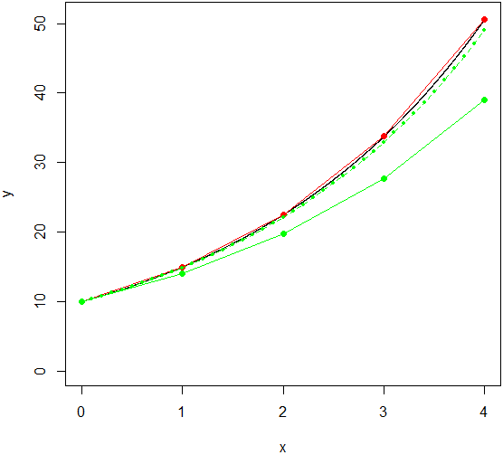
Matematika
Rovnice exponenciálního růstu
y_{x}=y₀*λ^{x}
Diferenciální rovnice
dy/dx = y*r
r = ln(λ)
Teoreticky je kontinuální
Prakticky se simuluje diskrétními kroky v diferenční rovnici:
y_{x+1} = y_{x}*λ
Když potřebujeme v rovnici r místo λ, je třeba užít kompatibilní převod:
Buď: r = ln(λ): λ = e^{r}
y_{x+1} = y_{x}*e^{r}
Nebo: r = λ-1; λ = 1+r
y_{x+1} = y_{x}*(1+r)
Kombinace „matematicky správného“ r = ln(λ) se zjednodušeným vzorcem λ = 1+r vede ke kumulaci chyby. Chyba vymizí při použití nepatrně malého časového kroku, a nemá praktický význam pro chování modelů.
Příklad
λ = 1.5
dx = 1
r = λ-1 = 0.5
λ = 1+r = 1.5
y_{x+1} = y_{x}*(1+r)
r = ln(λ) = 0.405
λ = e^{r} = 1.5
y_{x+1} = y_{x}*e^{r}
r = ln(λ) = 0.405
λ = 1+r = 1.405
y_{x+1} = y_{x}*(1+r)
dx = 1 (plná čára), 0.1 (přerušovaná čára)
Interpretace
λ je poměr N v následujících časech (populace vzroste 1.5×)
r = λ-1 vyjadřuje růst v procentech
(populace vzroste o 50%)
Geometricky je r = λ-1
relativní sklon sečny
v sousedních časech
r = ln(λ) nemá intuitivní interpretaci
Geometricky jde o relativní sklon tečny
v každém časovém bodě.
Pokud tečnu dostatečně často zalomíme, kopíruje nám kontinuální růst

Slide 2
λ (finite rate of increase)
Je v rovnici exponenciálního růstu
y_{x} = y₀*λ^{x}
i v jednoduché diferenční rovnici
y_{x+1} = y_{x}*λ
má intuitivní interpretaci
λ = 1.2 populace se zvětší 1.2×
a lze interpretovat i procentuálně (to je vlastně r = λ-1)
λ = 1.2 populace vzroste o 20%,
λ = 0.95 populace poklesne o 5%
Další použití komplikuje log-normální rozdělení
– nesymetrické rozdělení (to platí i pro r = λ-1)
multiplikativní charakter
stabilní populace při λ = 1
–> je nutné zohlednit
(např. použít geometrický průměr
pro výpočet průměrné λ)
–> je možné řešit logaritmickou transformací
ln(λ) = r
r (intrinsic rate of increase)
Je v diferenciální rovnici
dy/dx = y*r
Neinterpretovatelná hodnota r = ln(λ)
Výhody v dalších aplikacích
– symetrické rozdělení, aditivní charakter
(platí jen pro logaritmické r)
– průměrnou růstovou rychlost lze počítat
aritmetickým průměrem
– ve stochastických modelech lze generovat
náhodná čísla z normálního rozdělení
– stabilní populace při r = 0
(platí pro obě varianty r)
– lépe uchopitelné v logistickém růstu
(násobení nulou zastaví růst)
y_{x+1} = y_{x}*λ
y_{x+1} = y_{x}*exp(r)
y_{x+1} = y_{x}*exp(rnorm(mean.r, sd.r))
y_{x+1} = y_{x}*exp(r*((K-y_{x})/K))

